Slide 1
預計:
1.建模(深度學習:推薦不推薦)
2.為何推或不推(做EDA)
3.給推不推找主題(ex.CP值、劇情)(feature selection)
4.餵驗證資料，回答情境主角推不推薦以及理由
5.建立線上系統
驗證資料:2個壓倒性好評+2個壓倒性複評+2個大多好評(or 褒貶不一?)(有討論度?)

Slide 2
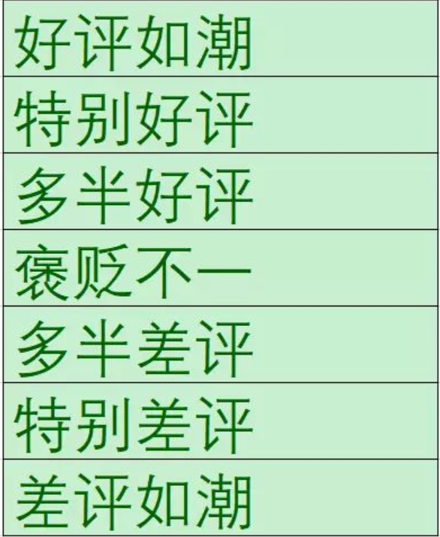

Slide 3
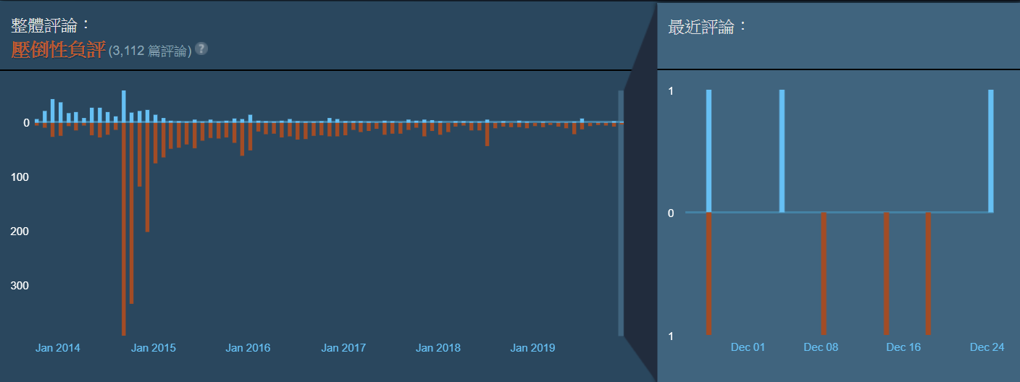
壓倒性差評:Spacebase DF-9(246090)

Slide 4
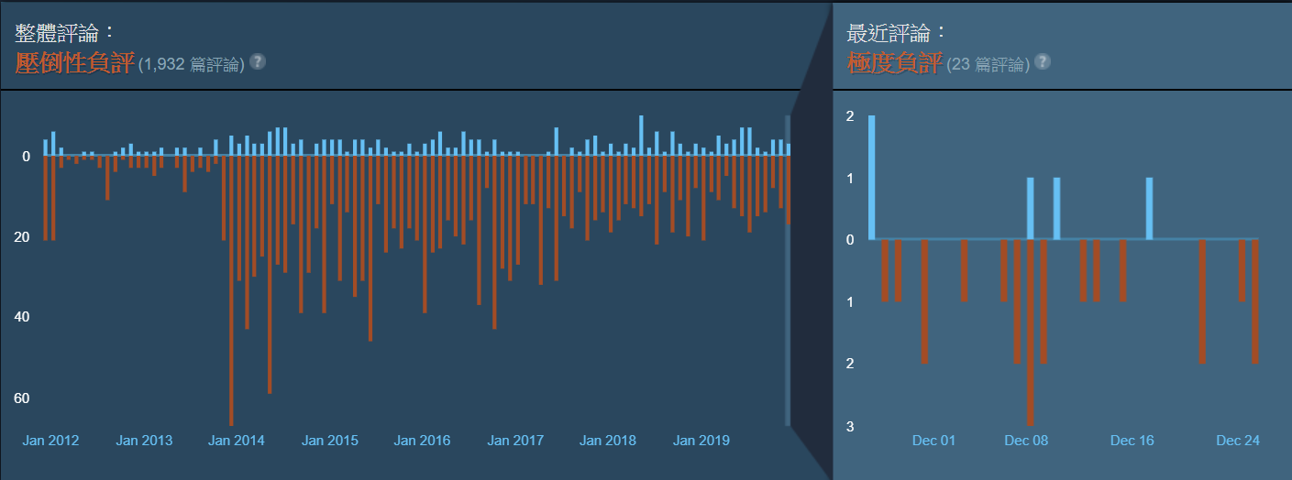
壓倒性差評: Flatout 3: Chaos & Destruction (204740)

Slide 5
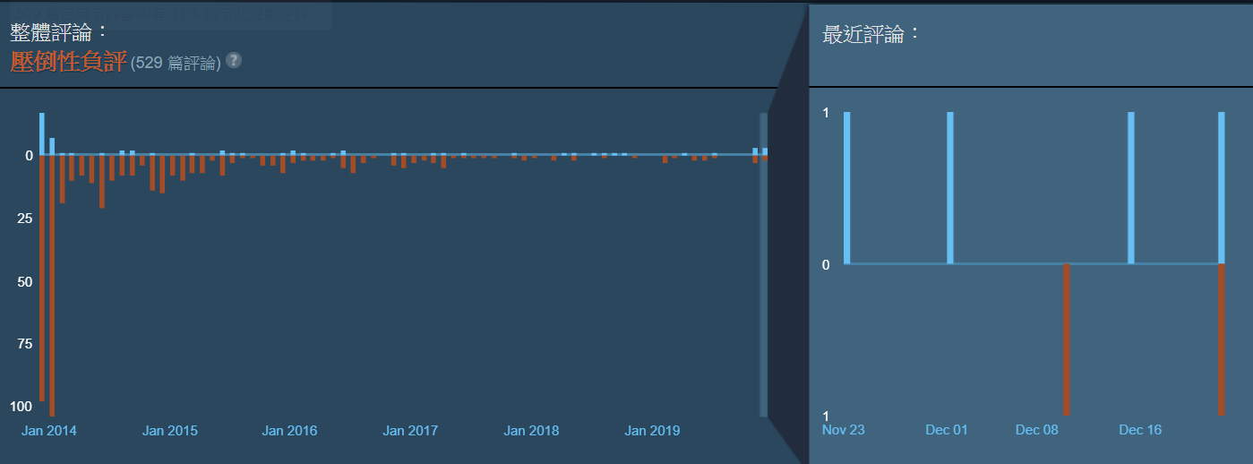
壓倒性差評: Airport Simulator 2014(267600)

Slide 6
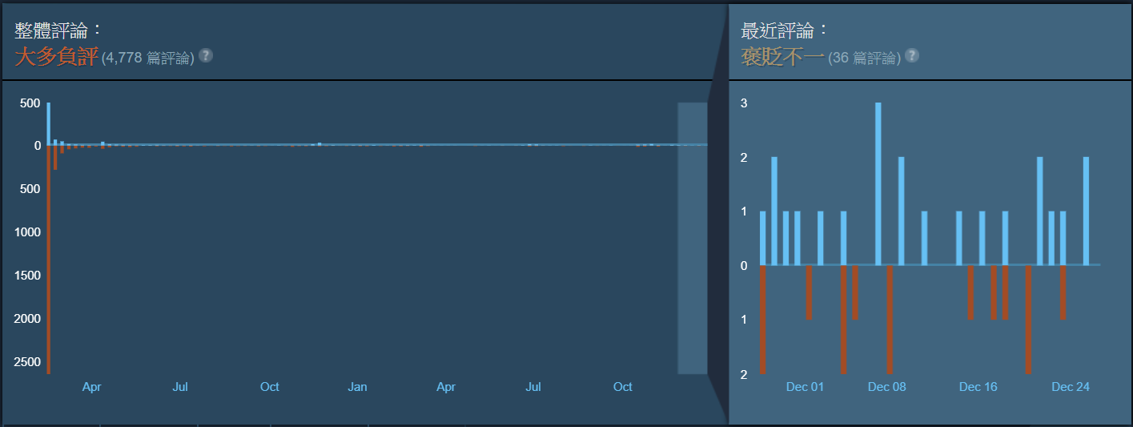
真・三國無雙８(730310)

Slide 7
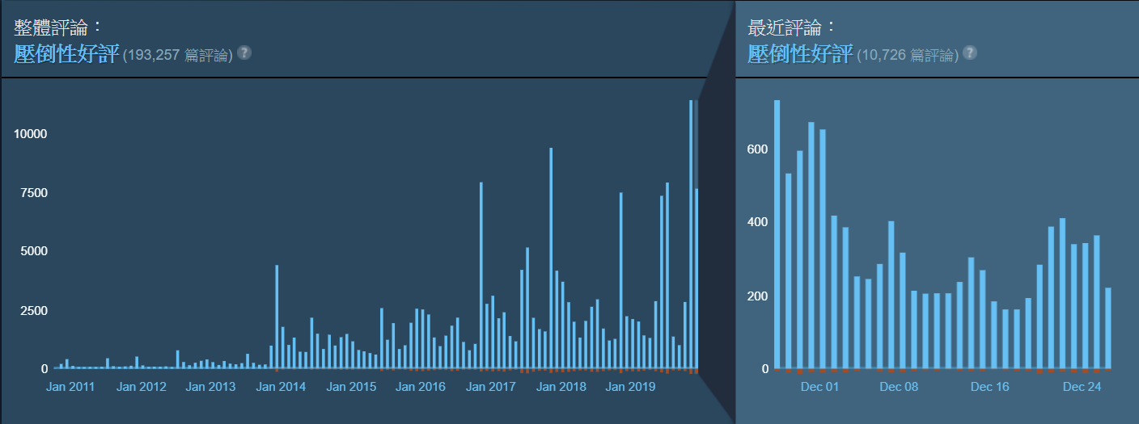
壓倒性好評:Left 4 Dead 2 (550)

Slide 8
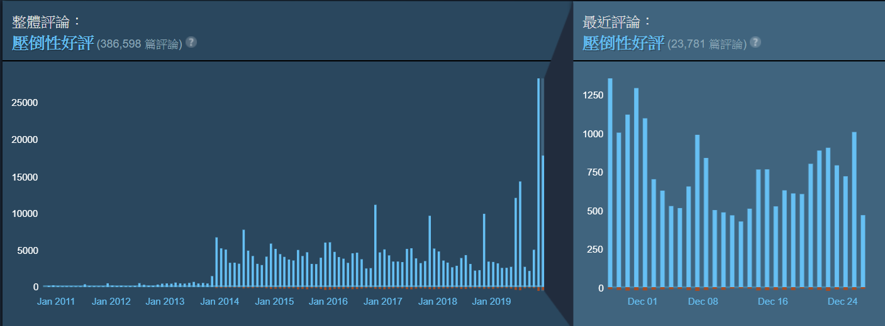
壓倒性好評:Garry's Mod(4000)

Slide 9
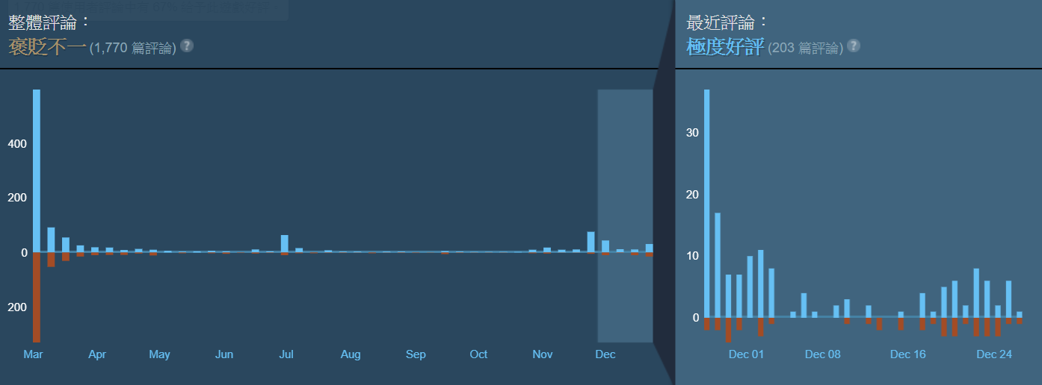
褒貶不一:DEAD OR ALIVE 6(838380)

Slide 10
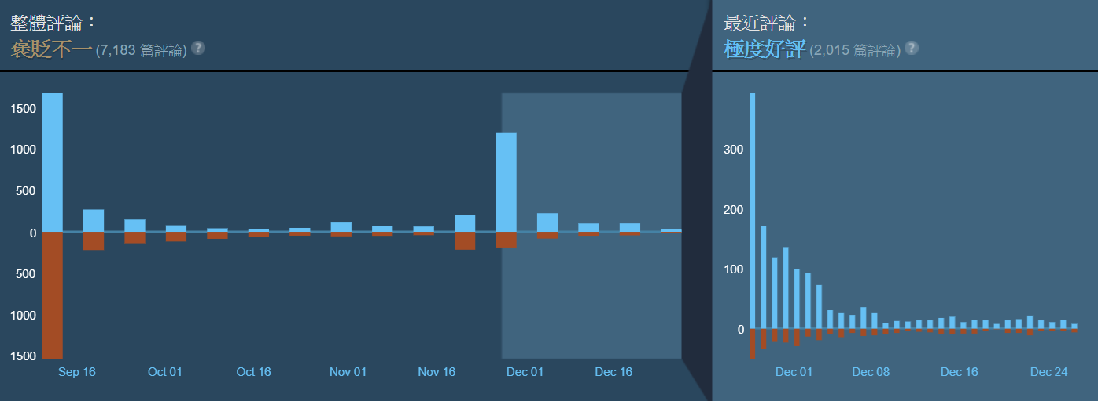
褒貶不一: Gears 5(1097840)

